Slide 1

Projet « Reimplementing Diff » en langage C – Michael THOMAS
Groupe 12
GRIMLER Maxime – TAWFIK Marc Omar
VALIERE Cyril – VILLEGER Christophe

Slide 2
Sommaire
Description de la commande Unix diff
Algorithme utilisé
Architecture utilisée
Conclusion

Slide 3
Description de la commande diff
Première version de diff a été livrée avec la 5e édition d'Unix en 1974, elle avait été écrite par Douglas McIlroy.
Comparer deux fichiers et d'en afficher les différences.
Calculer les changements entre une version d'un fichier et une version plus ancienne du même fichier. Diff affiche les changements ligne par ligne.
La sortie est appelée un "diff", un patch, ou une rustine puisque la sortie peut être appliquée avec le programme Unix patch.

Slide 4
Algorithme utilisé
« L'objectif du projet est de concrétiser les concepts et compétences acquis durant la semaine de séminaire de C au travers d'une commande de référence du monde unix. Le sujet porte sur une commande unix pour satisfaire à la fois les spécialisations à dominante système et réseau qui profiteront de l'exercice pour améliorer leurs connaissances métier, et à la fois pour les développeurs de toutes natures qui devront se confronter à des problématiques algorithmiques portant sur des cas d'application concrets et de bas niveau système. »

Slide 5
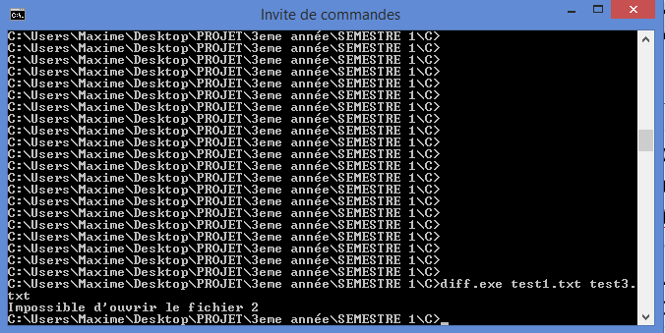
Pour s’assurer que nous ouvrions bien les deux bons fichiers nous avons réaliser des tests d’entrée. Si nous n’arrivions pas à ouvrir dans un fichier le programme nous indiquait l’erreur.

Slide 6
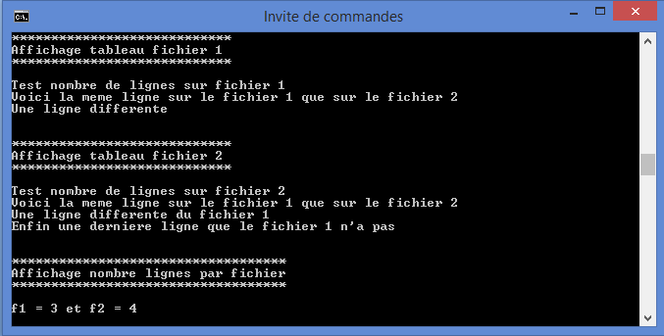
Réaliser une fonction pour compter le nombre de lignes du fichier et nous avons affiché les lignes du fichier.

Slide 7
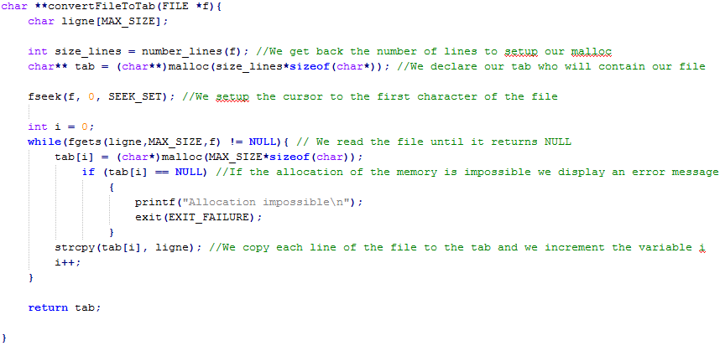
Nous avons décidé d’opter pour la méthode du stockage des lignes dans un tableau. Cela permettait par la suite une comparaison plus facile et plus rapide.
Extrait de notre code – La fonction pour convertir un fichier en tableau

Slide 8
Initialisé deux compteurs qui nous permettent de parcourir les différentes lignes des fichiers.
Si une ligne est identique (« strcmp ») alors nous modifions une variable pour signaler que nous avons deux lignes identiques (match), sinon nous continuons à parcourir les tableaux.
L’affichage des réponses est gérée différemment comparé au diff de base.
Légende :
> Appartenant seulement au fichier 2
< Appartenant seulement au fichier 1
= Egalité entre les deux fichiers.
Sur le diff de base ces opérateurs sont également présent, cependant il est également indiqué les lignes où le changement à lieu.
Exemple : 2a3 signifierait dans le diff de base qu’il faut ajouter entre la ligne 2 et 3 le texte qui sortirait à la ligne suivante.
Dans notre diff les différences étant présentes exclusivement dans le fichier 2 sont représentés par le signe >.

Slide 9
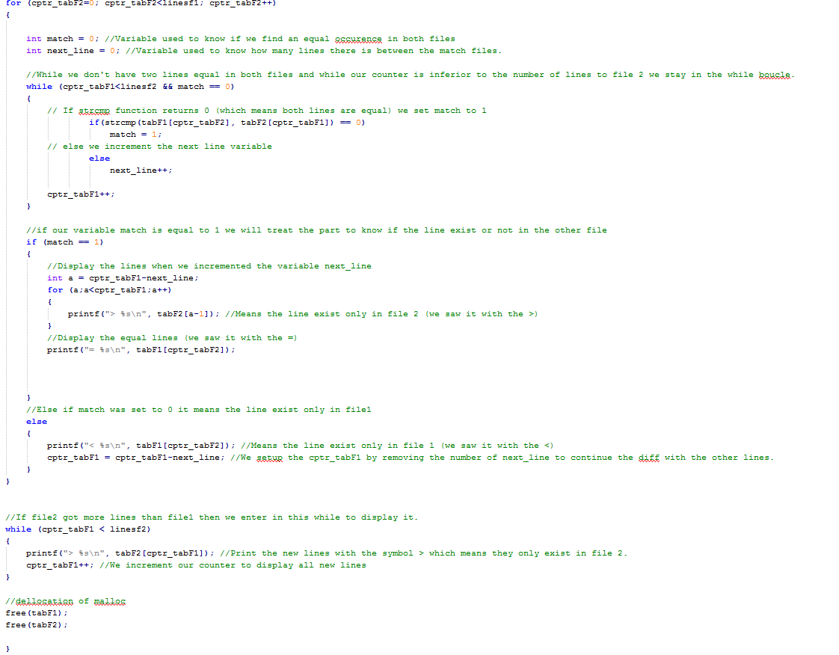

Slide 10
Architecture utilisée
7 fichiers :
main.c Fonction principal, ainsi que les fonctions propres à la conversion du fichier en tableau et le calcul du nombre de lignes.
help.c et help.h Le deuxième étant le prototype de la fonction help. Le fichier help.c regroupe les commandes développés et l’aide à l’utilisation du programme.
version.c et version.h. Ces deux fichiers contiennent respectivement la version du programme ainsi que les membres de l’équipe et le prototype propre à l’utilisation de la fonction.
test1.txt et test2.txt. Ces deux fichiers nous ont servi à réaliser nos tests afin de vérifier que notre commande « diff » fonctionne correctement.

Slide 11
Conclusion
Premier projet informatique en équipe.
Difficile à réaliser étant donné que nous ne maitrisions pas tous le langage C.
Version diff custom : Travail en équipe difficile, mauvaise maitrise du langage.

